Slide 1
VII Congreso INVESTIGA I+D+i
Grupo investigador de Biotecnología
Domesticando microorganismos

Slide 2
Grupo Investigador
Moderadora: Eva López Sesma
Secretaria: Silvia Grothe Riera
Álvaro Muñoz Sánchez
Raquel Victoria Pérez
Laia Rigat Nogareda
Carmen Rodríguez Courel
Laura Roumens Guix
Sonia (Xianzi) San Martín Caballero
Paula Sánchez Agostini
Irene Sánchez-Runde Gavaldà
Anna, Solé Papell
María Vázquez Cortit
Alicia Armero Catalá
Aina Callejón Julià
Alicia Cuber Caballero
Laura Estévez Cosano
Laura Fernández Bravo
Irene Fernández Gonzalez
Claudia Gallart Belinchón
Paula González García
Marco Antonio López Sánchez
Isabel Montilla Rojo
1

Slide 3
Índice
INTRODUCCIÓN
¿Biotecnología?
A través del tiempo
Los pequeños gigantes
ECOLOGÍA
Medio Ambiente
Energías
Agroalimentación
SALUD
Microorganismos externos
Microorganismos internos
ÉTICA
CONCLUSIÓN
Investigando…
Beneficios
Misiones

Slide 4
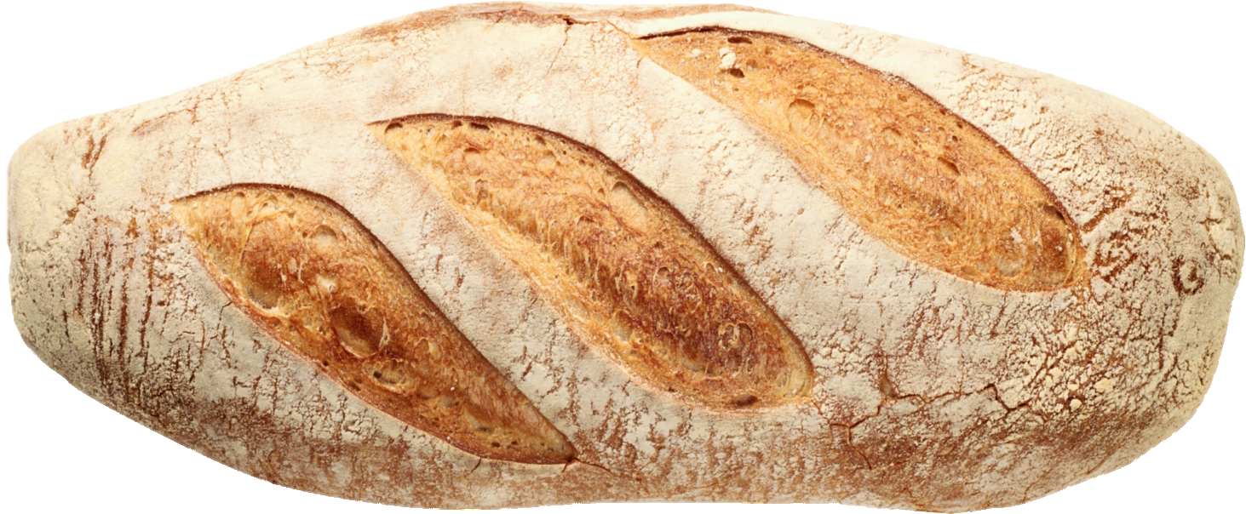
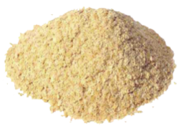
¿CÓMO PODEMOS HACER QUE UN ORGANISMO TAN PEQUEÑO HAGA COSAS TAN GRANDES?

Slide 5
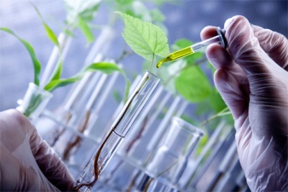
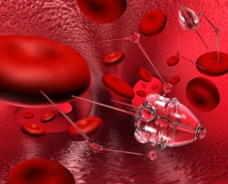
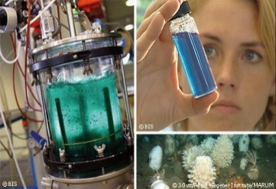
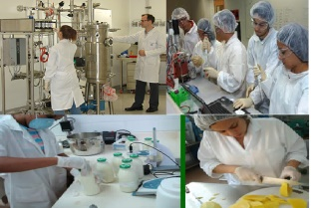
¿BIOTECNOLOGÍA?
INTRODUCCIÓN
USO DE SERES VIVOS PARA EL BENEFICIO HUMANO
TRADICIONAL
MODERNA
VERDE
ROJA
AZUL
BLANCA

Slide 6
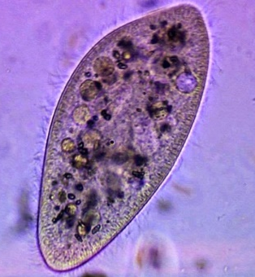
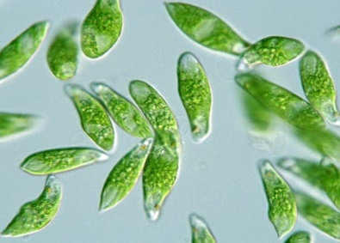
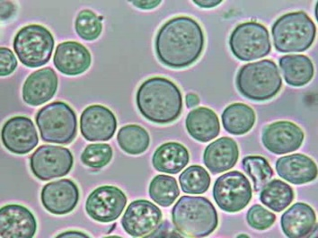
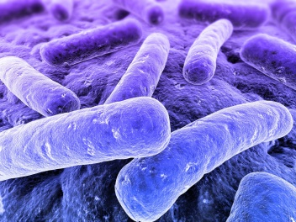
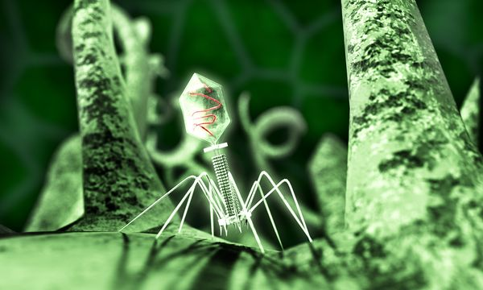
INTRODUCCIÓN
MICROORGANISMOS
Son los seres vivos unicelulares más pequeños que existen.
Sólo pueden ser observados a través de un microscopio
TIPOS
BACTERIAS
VIRUS
PROTOZOOS
ALGAS
HONGOS

Slide 7
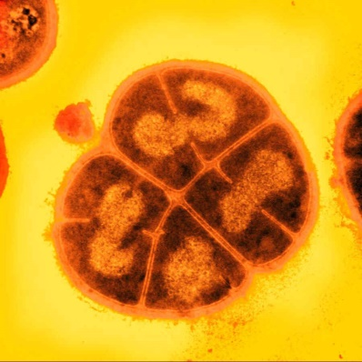
ECOLOGÍA
BIORREMEDIACIÓN
Aceleración de los microorganismos del medio para degradar sustancias contaminantes

Slide 8
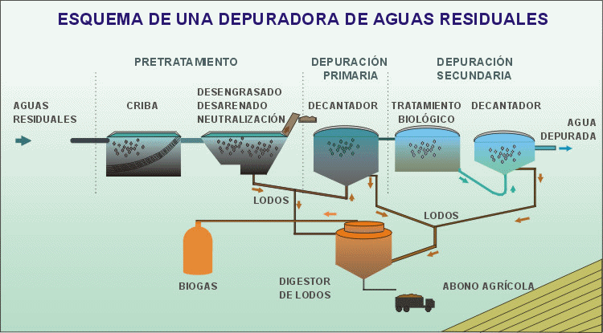
DEPURACIÓN DE AGUA
Tratamientos cuyo objetivo es reducir la carga de contaminantes del vertido y convertirlo en inocuo para el medio ambiente

Slide 9
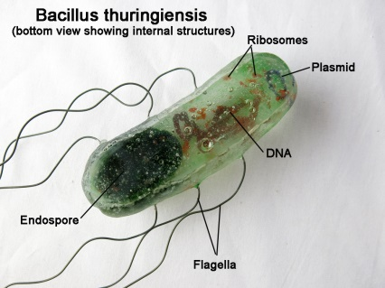
AGROALIMENTACIÓN
TRANSGÉNICOS
Uso de microorganismos para obtener plantas transgénicas.
BENEFICIOS
1. Mejora de condiciones en los países desarrollados.
2. Desarrollo del sector primario (agricultura, ganadería…)

Slide 10
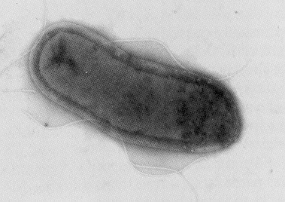
VACUNAS COMESTIBLES
BENEFICIOS
Salud (No riesgo de infección por inyección)
Menor gasto jeringuillas y mantenimiento

Slide 11
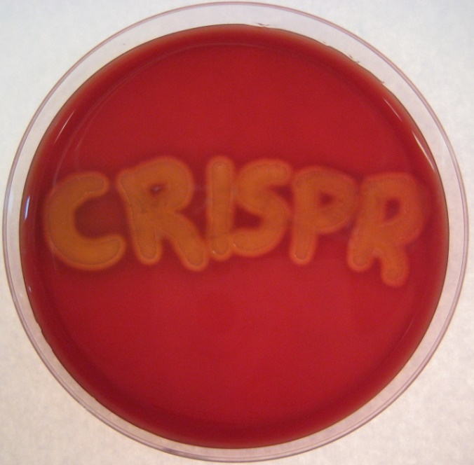
Ingeniería genética
SALUD
MICROORGANISMOS EXTERNOS

Slide 12
Bacterias: producción insulina

Slide 13
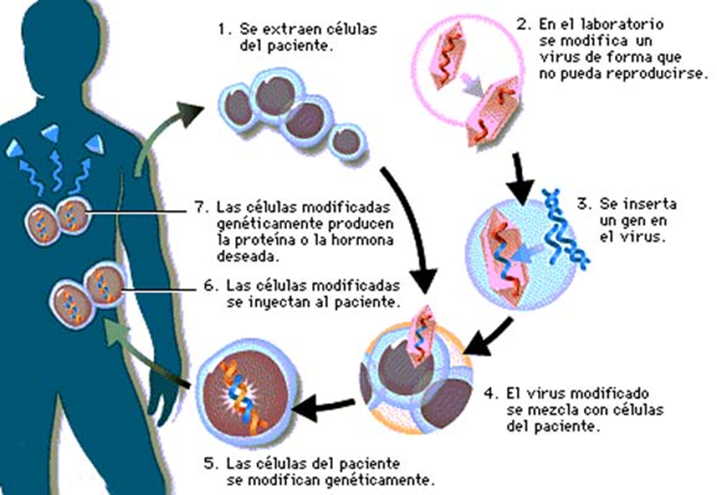
Virus: terapia génica

Slide 14
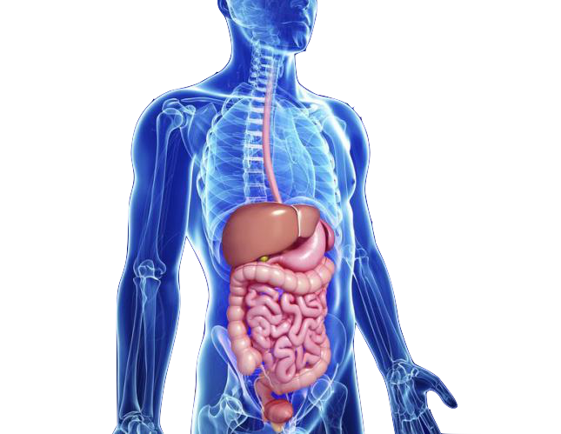
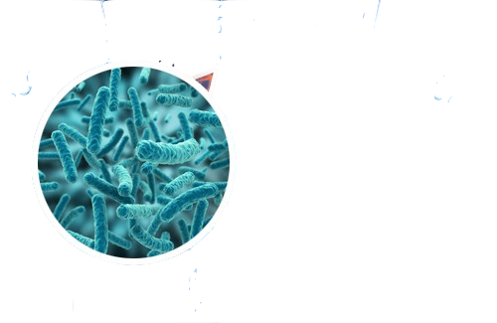
Microbiota
2kg

Slide 15
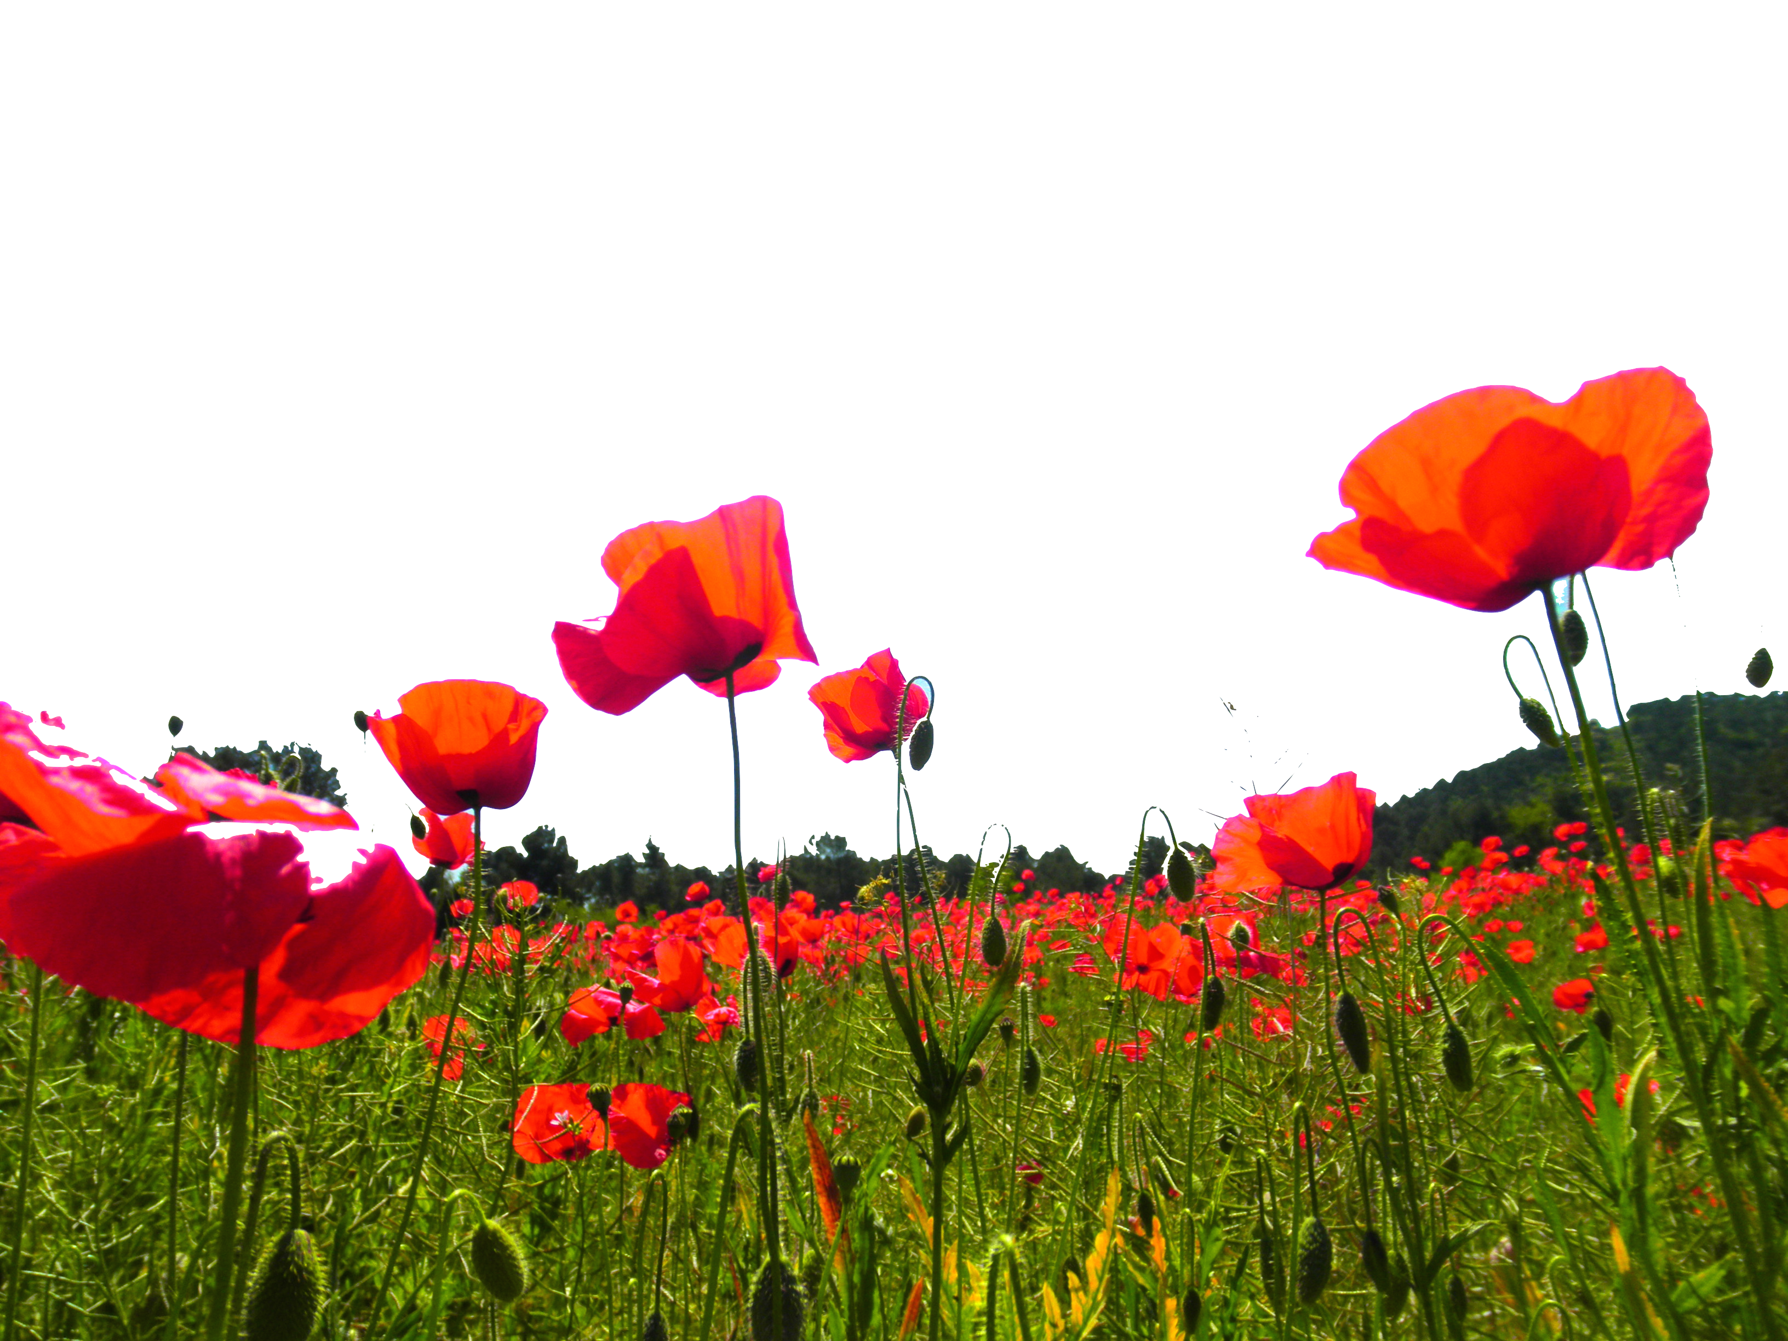
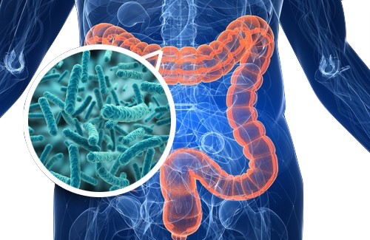
Microbiota intestinal
¿Qué es?
Evolución
Enfermedades
Eje intestino cerebro

Slide 16
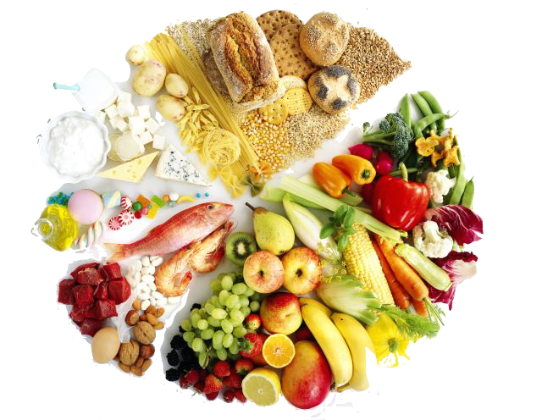
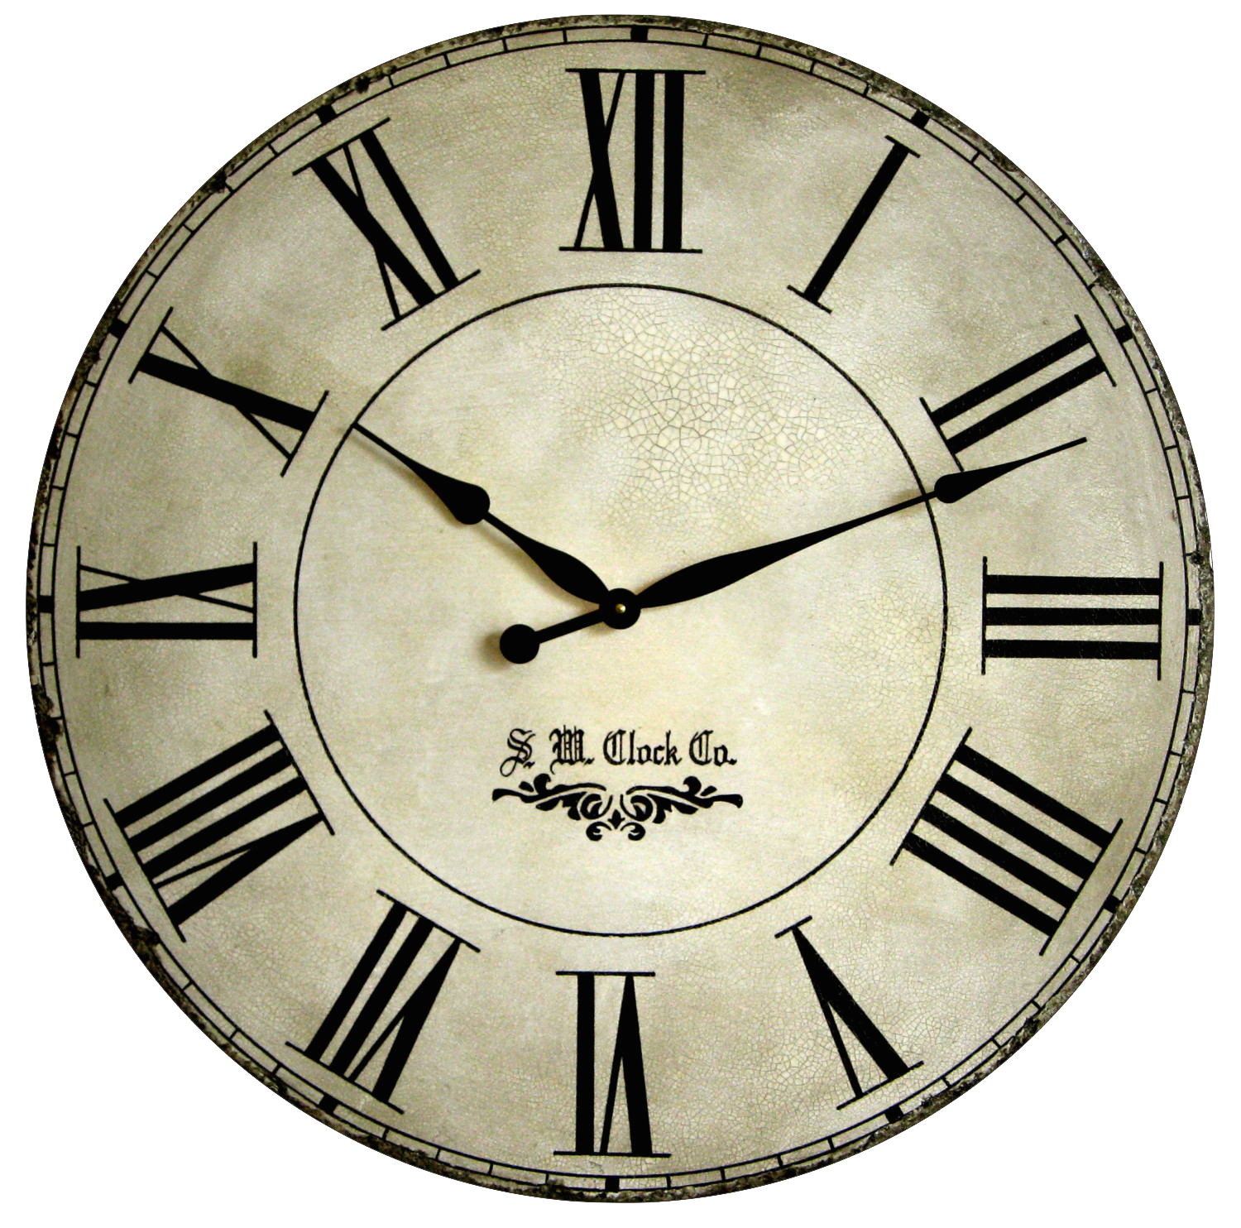
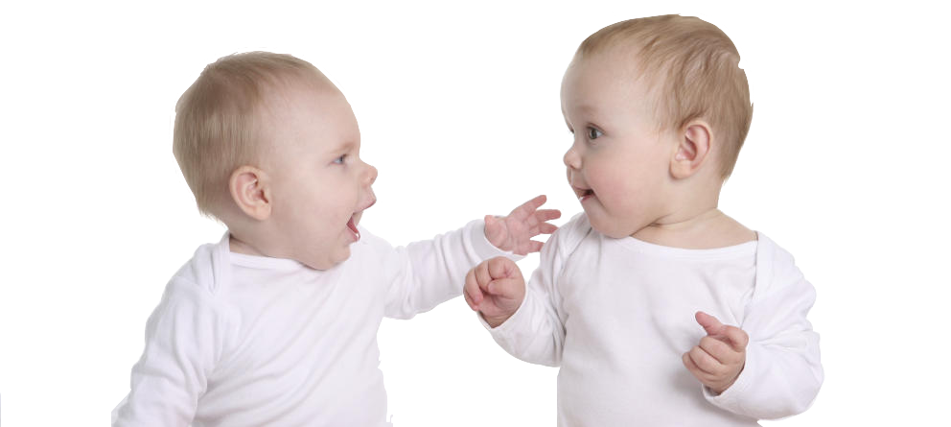
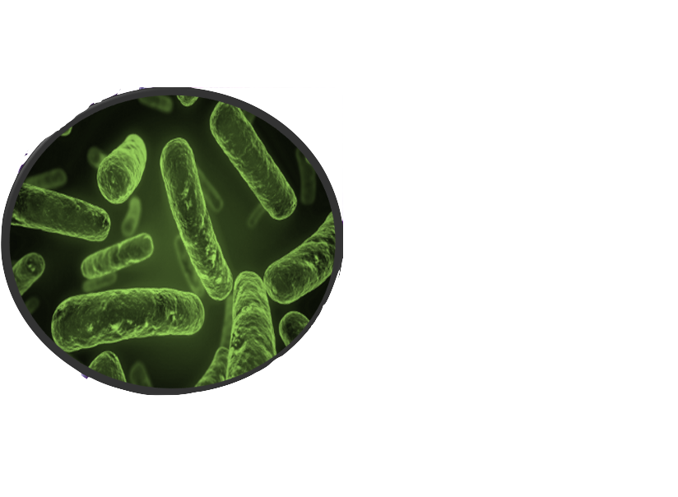
Evolución microbiota intestinal
Parto vaginal
Por cesárea

Slide 17
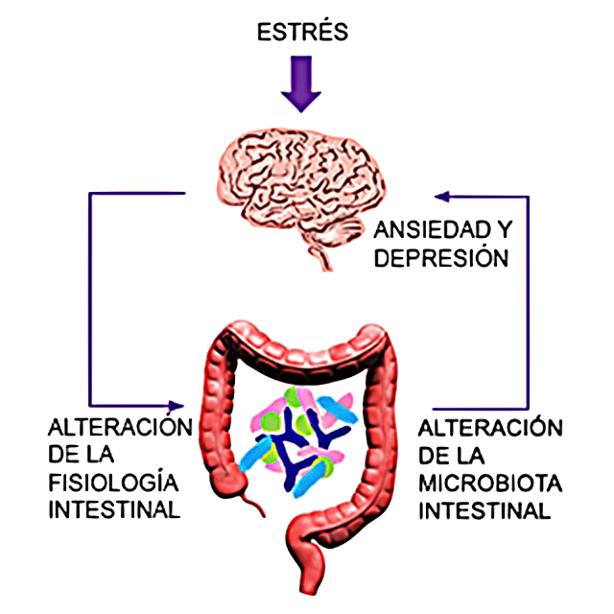
Eje intestino-cerebro

Slide 18
Enfermedades y tratamientos
DOMESTICACIÓN DE MICROORGANISMOS
(Transplante fecal)
Obesidad, Crohn, Colon irritable.

Slide 19
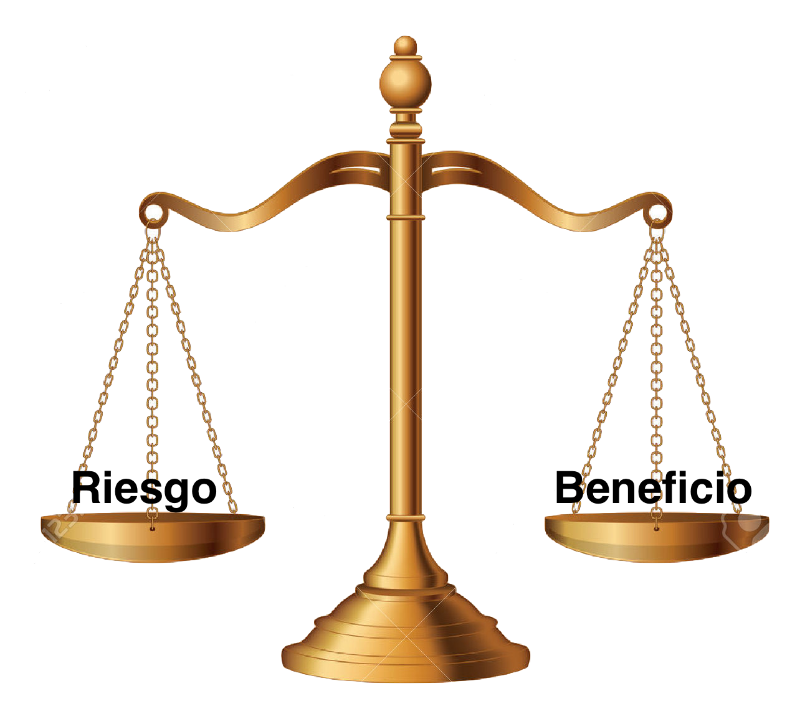
¿Qué pesa más?

Slide 20
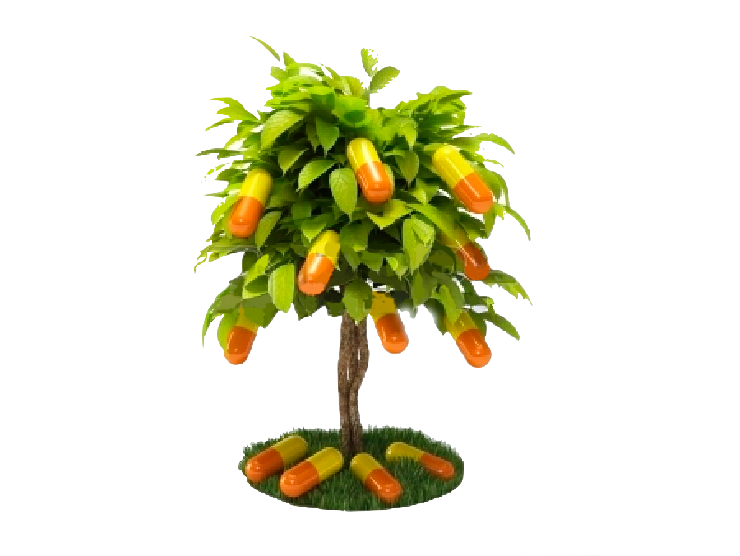
Recapitulemos…
Ecología:
-Medio ambiente
-Energía
-Agroalimentaria
Salud:
-Microorganismos externos
-Microorganismos internos

Slide 21
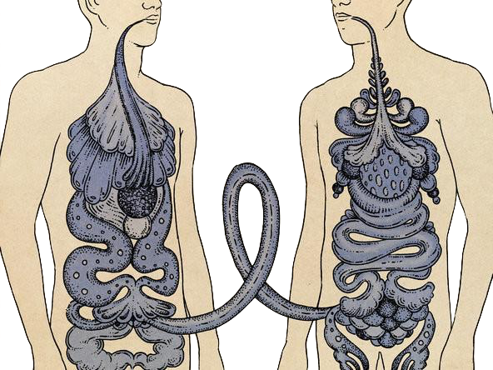
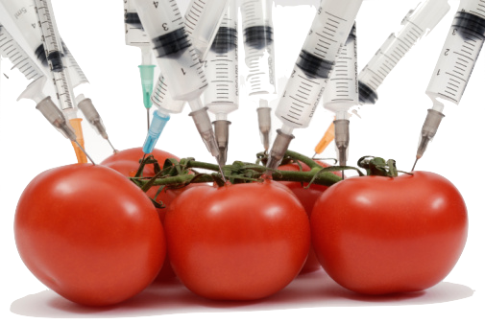
Pensemos en el futuro…
Bancos fecales
Instituciones
Vacunas comestibles

Slide 22
“SÍ podemos hacer que un organismo tan pequeño haga cosas tan grandes.”
-línea 5 (2016)

